Slide 1
流动餐车安全培训
模块五:灭火器培训
本材料是在美国劳工部职业安全与健康管理局（Occupational Safety and Health Administration, U.S. Department of Labor）的SH-39170-SH2号项目基金拨款下制作的。其内容不一定反映美国劳工部的观点或政策，也不意味着提及的商标、商业产品或组织得到美国政府的认可。

Slide 2
目标
上完本次培训, 你会学到:
审核应急行动计划（EAP），确定员工是扑灭火灾还是撤离。
火灾持续所需的三个条件。
根据火灾特点对火灾类型进行分类。
辨别公司业务所需的灭火器类型。
操作灭火器。
识别不应扑灭火灾的情况。

Slide 3
灭火器的目的
两个功能:
控制或扑灭小型或初期阶段的火灾。
保护可能被火灾直接或者由烟雾或燃烧材料间接地封锁的疏散路线。
灭火器的设计目的是扑灭或控制小火灾。
如果不能立即控制，小火灾可能会失控蔓延。
建筑设施需要根据火灾防护计划，正确选择和摆放适当类型的灭火器。

Slide 4
紧急行动计划（EAP）回顾
做决定：员工应该疏散还是准备应对小型火灾?
本模块将为那些被授权使用灭火器的人员提供灭火器培训。
 | 选项 1 | 选项 2 | 选项 3
谁使用灭火器？ | 没人 | 只有指定的人可以使用 | 所有员工都被授权使用
谁进行疏散？ | 所有人 | 其他所有未被授权或指定的人 | 任何未被授权的人
EAP（应急行动计划）、防火和培训是否必需？ | 是 | 是 | 是
员工灭火器培训是否必需？ | 否 | 每位授权员工必须每年接受培训 | 所有授权员工必须每年接受培训
其他要求 | 灭火器必须进行检查、测试和维护。
Notes:
推荐内容可在此处找到：https://www.osha.gov/etools/evacuation-plans-procedures/eap/fight-or-flee
有第四个选项：提供灭火器但是不是给员工用的。这种可能会被添加到选项列表中，但可能会增加误解，所以它没有被包括在这里。

Slide 5
定义
OSHA
“初期阶段火灾” 是指火灾的初始或开始阶段，可以通过便携式灭火器、二类室内消火栓或小型消防水带系统控制或扑灭，无需使用防护服或呼吸器材。
NFPA
“初期阶段火灾” 当需要使用热防护服或自给式呼吸器材时，火灾已超出了初期阶段...

Slide 6
火的三个元素
火需要三个要素:
去掉其中一个→ 火都无法维持
燃料：没有燃料，火会停止。
氧气：没有足够的氧气，火灾无法开始，也无法持续。
热量：没有足够的热量，火灾无法开始，也无法持续。
我们在使用灭火器时的策略： →在火灾失控之前，先去除上面的一个或多个要素。
热量
氧气
燃料
Notes:
参考：https://www.osha.gov/etools/evacuation-plans-procedures/emergency-standards/portable-extinguishers/about

Slide 7
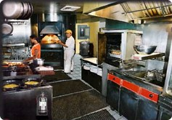
五种火灾等级
你工作的地方会是哪一种？
是 | 否 | 火灾等级 | 材料
 |  | A等级 | 可燃材料（木材、布料、纸张、橡胶和许多塑料）
 |  | B 等级 | 易燃液体（汽油、煤油、丙烷、醇类）
 |  | C 等级 | 电气设备
 |  | D 等级 | 金属（镁、钠、锂）
 |  | K 等级(厨房) | 油脂/烹饪油
在大多数餐车中以上每种的可能性有多大？
Notes:
参考：https://www.osha.gov/etools/young-workers-restaurant-safety/cooking
D等级火灾材料在移动餐车中可能性最低（Mobile Food Vehicles, MFVs）
A等级火灾材料在各种行业出现的可能性最高（至少有纸张）
其他情况可能会取决于个体企业。

Slide 8
灭火器种类
灭火器必须与所处的危险相匹配。
类型:
A类- 木材、纸张、塑料（水）
AB类- 木材、纸张和易燃物（二氧化碳）
BC类- 易燃物 + 电气（二氧化碳）
ABC类- 多用途（化学粉末）
K类- 厨房火灾（湿化学）
D类- 金属火灾
简化？
A
B
C
D
K
Notes:
未能将灭火器与火灾风险匹配可能会致命。
示例1. 在B等级或K等级火灾上使用水基灭火器会导致火势扩大（油和水不相容），并可能因快速产生蒸汽而引起飞溅。
示例2. 在电火灾上使用水基灭火器可能导致触电，因为水是良好的导体。
示例3. 钠和锂等反应金属与水接触时会产生易爆的氢气。

Slide 9
Fire Extinguisher Types
灭火器必须与所处的危险相匹配。
类型:
A类- 木材、纸张、塑料（水）
AB类- 木材、纸张和易燃物
BC类- 易燃物 + 电气（二氧化碳）
ABC类- 多用途（化学粉末）
K类- 厨房火灾（湿化学）
D类- 金属火灾
A
B
C
K
Notes:
未能将灭火器与火灾风险匹配可能会致命。
示例1. 在B等级或K等级火灾上使用水基灭火器会导致火势扩大（油和水不相容），并可能因快速产生蒸汽而引起飞溅。
示例2. 在电火灾上使用水基灭火器可能导致触电，因为水是良好的导体。
示例3. 钠和锂等反应金属与水接触时会产生易爆的氢气。

Slide 10
ABC类 灭火器
A
B
C
多用途
木材、纸张
易燃液体
电气
含有干燥化学物质
阻燃粉末会将燃料和氧气隔绝
压力表验证充填水平
注意：稍微具有腐蚀性（电子设备）
A 垃圾-木材-纸张
B液体
C 电器设备
A,B,C种类

Slide 11
K 类灭火器
K 烹饪模式
K 类
K类= 厨房
烹饪油/脂
适用于所有具有5立方英尺（0.14立方米）或更大的火箱容积的固体燃料烹饪（无论是否有抽油烟机）
干湿化学物质混合
电导性
必须先关闭设备的电源
压力表验证充填水平
火灾燃烧的温度很高
灭火剂冷却并分离燃料/氧气
K

Slide 12
位置和摆放
必须在火灾发生时容易取得并可见
靠近厨房位置，距离不超过30英尺 （9.1米）
底部必须至少离地面4英寸（10.2厘米）
灭火器重量 < 40磅（18千克）（较轻）
顶部不能离地面超过5英尺
灭火器重量 > 40磅（18千克）（较重）
顶部不能离地面超过3.5英尺

Slide 13
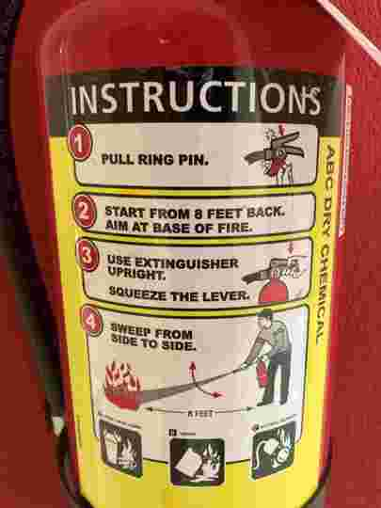
应对火灾的程序
如果没有人被授权使用灭火器，所有人必须撤离。
如果有人被授权和接受过灭火器使用培训:
1） 发出警报，呼叫消防部门。
2） 在接近火源之前确定一个安全的疏散路径。
不要让火、热或烟雾阻挡你和疏散路径之间的通道。
3） 选择适当的灭火器。
要使用K类灭火器，必须关闭该设备的电源。
4） 使用P.A.S.S.技术操作灭火器。
5） 如果灭火后火源重新燃烧，请远离。
**如果灭火器已用尽但火源没有熄灭，立即撤离。
**如果火灾超出初期阶段，立即撤离。
操作指示
拉开销子
从后面8英尺处开始。瞄准火灾底部。
使用灭火器时保持竖直。挤压把手。
从一侧扫到另一侧
Notes:
这些建议可能与建筑火灾不同。
第二个缩写是 R.A.C.E.：
Rescue anyone in immediate danger of the fire （营救任何处于火灾即时危险中的人员）
Alarm needs activated AND call fire response phone number （激活警报，拨打火警电话）
Contain fire by closing all doors in the fire area （通过关闭火灾区域的所有门来控制火势）
Extinguish small fires. If fire cannot be extinguished, leave the area and close the door. （扑灭小火灾。如果无法扑灭火源，离开该区域并关闭门。）

Slide 14
扑灭火灾是否安全呢？
指标 | 安全 | 不安全
火灾规模 | 火势未蔓延 火焰未高过头部 | 火势已蔓延 火焰达到天花板
空气状况 | 有烟雾，但能清晰看见火源 无需呼吸防护 | 烟雾阻挡了对火源的视线 呼吸困难 需要呼吸防护
撤离通道 | 背后有明确的撤离通道 | 背后的撤离通道不安全 火势未受控制，正在蔓延
如果你对自己扑灭火灾的能力或现场条件有丝毫怀疑，请立即撤离！

Slide 15
对于小火灾使用 P.A.S.S. 技巧
Pull 拉开销子
Aim 将灭火器的喷嘴或软管对准火源底部
Squeeze 挤压手柄释放灭火剂
Sweep 在火源底部来回扫动，直到火焰熄灭。
观察区域。
如果火源重新燃烧，重复以上步骤。
操作指示
拉开销子
从后面8英尺处开始。瞄准火灾底部。
使用灭火器时保持竖直。挤压把手。
从一侧扫到另一侧

Slide 16
检查、维护和测试
雇主负责对工作场所的便携式灭火器进行检查、维护和测试。
月度检查
年度检查

Slide 17
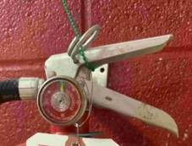
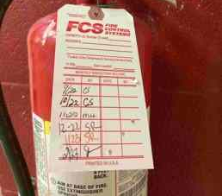
月度检查
检查/日期 | 描述
 | 灭火器是否在指定位置？
 | 没有阻挡使用或视线的障碍？
 | 压力表是否显示灭火器处于充足的充电状态（指针应在绿色区域内）？
 | 销子和防篡改封条是否完好？
 | 灭火器是否状态良好，没有任何物理损坏、腐蚀或泄漏迹象？
*灭火器上的标签或纸质/电子文件均可接受
*需要标明: 检查的月份/年份以及进行检查的人员

Slide 18
年度检查
每年:
使用第三方进行年度维护检查
- 年度消防部门检查
确保在灭火器因维护或充电而移除时有备用保护手段
水压试验:
这是一种用于测试气瓶等压力容器的强度和泄漏的压力测试技术。
必须由配备适当设备/设施的人员执行。
每5-12年执行一次，取决于灭火器

Slide 19
灭火器使用培训
被授权人员必须接受如何使用灭火器的培训。
这项培训不必在真实火灾中进行。
我们的培训将在几分钟内开始

Slide 20
总结:
紧急行动计划（EAP）必须说明员工是否会使用灭火器扑灭火灾。
灭火器仅用于扑灭小型（初期）火灾，并且在有明确的撤离通道时使用。
所需的灭火器类型取决于现场燃烧的材料。
对于大多数餐车，需要使用ABC类（干粉）灭火器，如果有烹饪油存在，可能还需要K类灭火器。
应使用P.A.S.S.方法扑灭小火灾。
员工必须接受如何使用灭火器的培训。

